Slide 1
Fasi preliminari all’analisi chimica
Preparazione del campione
Estrazione
Purificazione

Slide 2
Metodologia
Natura del quesito analitico
natura del campione
natura dell’analita
strumentazione disponibile

Slide 3
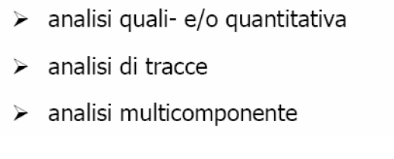

Slide 4
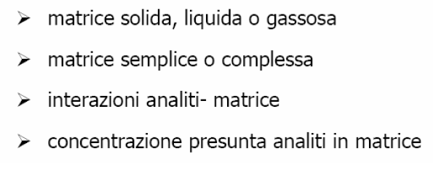

Slide 5
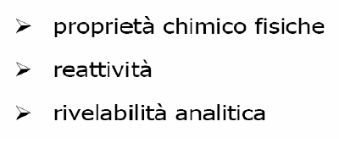

Slide 6
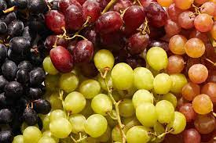
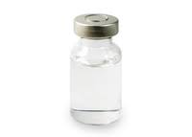
Fasi preliminari all’analisi chimica
Rendere il campione adatto alla tecnica analitica
Caratteristiche desiderabili al termine delle fasi preliminari
Solvente e pH
Concentrazione analita
Forma molecolare rilevabile
Assenza di interferenze

Slide 7
Preparazione del campione
Queste fasi coinvolgono soprattutto lo stato fisico del campione, la scelta e la composizione del solvente di estrazione (ad. es pH),
Estrazione
Consiste nell’allontanamento dell’analita dalla matrice e il suo trasferimento quantitativo nella fase solvente
Purificazione
Separazione dell’analita da interferenti e componenti della matrice
La necessità di questi passaggi dipende dalla natura del campione, dal quesito analitico e dalla tecnica analitica da utilizzare

Slide 8
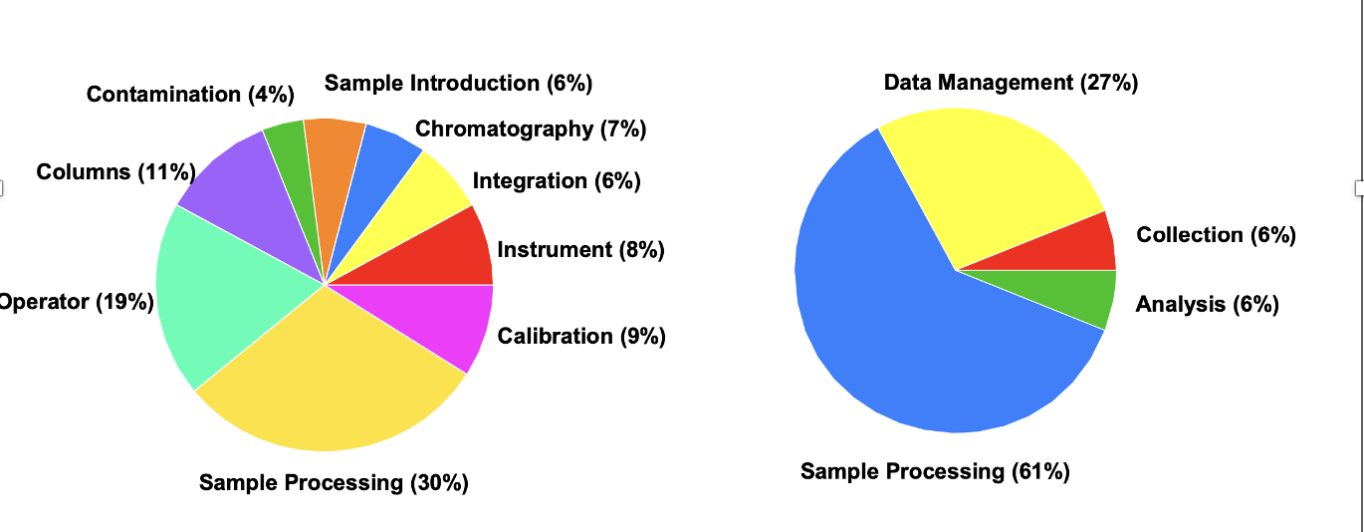
Origine degli errori e tempo dedicato al processo analitico in una analisi cromatografica
Origine degli errori
Tempo dedicato
«fasi preliminari»
Tempo di analisi e origine dell’errore: la parte strumentale occupa un tempo limitato e il contributo all’errore è limitato

Slide 9
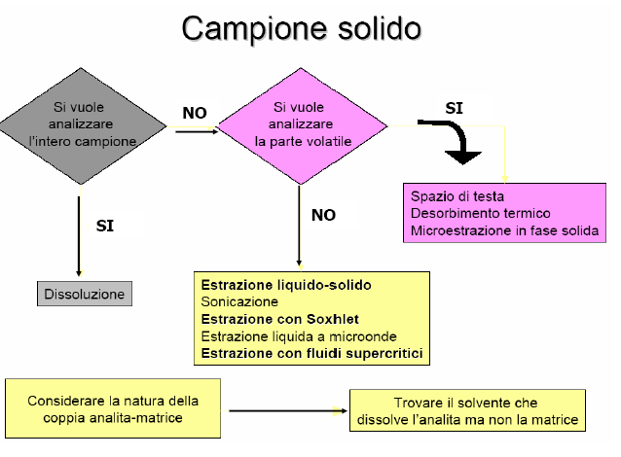

Slide 10
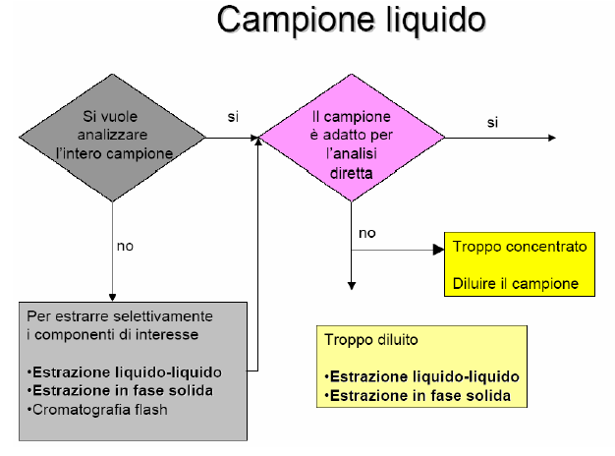

Slide 12
Scelta del solvente
polarità del composto da estrarre
In generale, è più efficace utilizzare un solvente che ha una polarità simile a quella del composto che si sta cercando di estrarre.
Composto polare, allora si può utilizzare un solvente polare come l'acqua o un alcol.
Composto apolare, allora si può utilizzare un solvente apolare come il toluene o l'etere di petrolio.
Composto polarità intermedia, si può utilizzare un solvente con una polarità media come l'acetone o il cloroformio.
Altri fattori
Tossicità
Disponibilità e costo del solvente stesso.
proprietà del solvente in relazione alle condizioni di estrazione, come la temperatura e la pressione.

Slide 13
Polarità e apolarità
Elettronegatività
Esprime l’attitudine di un atomo ad attrarre verso di sé gli elettroni; è correlata all’energia di ionizzazione e all’affinità elettronica.
Nel legame tra due atomi uguale non si ha polarizzazione del legame –> la specie è neutra
Nel legame tra due atomi diversi si ha sempre la formazione di un dipolo
In presenza di due o più legami tra eteroatomi la specie può essere o non essere un dipolo (GEOMETRIA!)

Slide 15
Andamento dell’elettronegatività lungo la tavola periodica

Slide 16
Momento dipolare
Struttura, forma e simmetria di una molecola essenziali per capire le forze intermolecolari.
Forze intermolecolari determinano lo stato di aggregazione della materia, punto di fusione e solubilità
La materia si aggrega sulla base di forze elettrostatiche di diversa entità, quindi la presenza di un dipolo determina l’attrazione tra molecole
La forza del dipolo dipende da
Distanza tra gli atomi
Carica
Grado di conicità del legame (che dipende dalla differenza di elettronegatività)

Slide 17
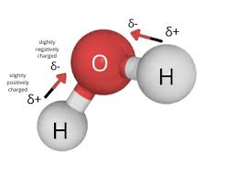
La polarità
La polarità di una molecola è determinata dalla distribuzione di carica elettrica nella molecola stessa. Una molecola può essere polare o apolare a seconda di come gli elettroni sono distribuiti tra gli atomi costituenti la molecola.
In una molecola polare, gli elettroni sono distribuiti in modo non uniforme tra gli atomi costituenti la molecola, causando la formazione di una zona con carica parziale positiva e una zona con carica parziale negativa. Questa distribuzione asimmetrica di carica crea un dipolo elettrico nella molecola.
(H₂O) è per la differenza di elettronegatività tra ossigeno e idrogeno e per la geometria a forma di V caussata dalla repulsioni tra le cariche positive degli atomin di oidrogeno

Slide 18
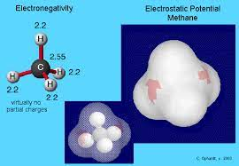
La apolarità
In una molecola apolare, invece, gli elettroni sono distribuiti uniformemente tra gli atomi costituenti la molecola, in modo che non ci sia una zona con carica parziale positiva o negativa e quindi non si crei un dipolo elettrico.
il metano (CH₄) è apolare perché gli atomi di idrogeno sono uniformemente distribuiti intorno all'atomo di carbonio, dando luogo ad una distribuzione simmetrica di carica elettrica.
Anche quando esiste una elevata differenza di elettronegatività la geometria annulla la carica

Slide 19
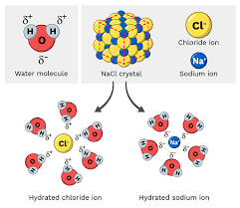
Idrofilicità
La polarità di una molecola è generalmente correlata alla sua idrofilicità, ovvero alla sua capacità di miscelarsi con l'acqua o altre sostanze polari.
Le molecole polari, che hanno un dipolo elettrico, tendono ad essere idrofile, cioè ad attrarsi con l'acqua e ad essere solubili in essa. L'acqua è una molecola polare, e le molecole polari tendono ad essere attratte verso altre molecole polari, andando ad orientare reciprocamente le cariche opposte possedute dai due dipoli (soluto e solvente)

Slide 20
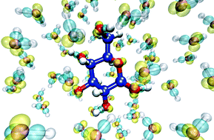
Idratazione e solubilizzazione del glucosio in acqua
La formazione di legami idrogeno tra i gruppi ossidrilici del glucosio e l’acqua rappresentano un mezzo attraverso il quale si ha la solubilizzazione.
Indebolimento interazioni intermolecolari glucosio-glucosio a favore della solvatazione delle singole molecole

Slide 21
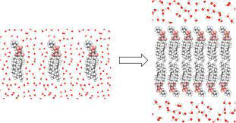
Idrofobicità
L'idrofobicità si riferisce alla tendenza di una sostanza a non dissolversi in acqua.
Le sostanze idrofobiche sono solitamente costituite da molecole apolari o poco polari, che non interagiscono con le molecole del dipolo acqua e pertanto non sono solubili in quel solvente
Solvente polare
Pozione polare
Effetto idrofobico
Catena apolare

Slide 22
Ruolo del solvente in una tecnica di estrazione
Il solvente durante un’estrazione gioca due ruoli:
Rompere le interazioni analita matrice
Solvatare l’analita e creare cosi la nuova soluzione formata da solvente e soluto
Nel caso in cui il campione sia una soluzione il solvente di estrazione eserciterà la sua funzione in base al coefficiente di ripartizione dell’analità tra la fase estraente e la fase campione
Nel caso in cui il campione sia un solido il solvente dovrà prima rompere le interazioni dell’analita con la matrice e poi solvatare l’analita

Slide 23
Esempi di legami coinvolti nelle interazioni analita matrice
Interazioni di tipo acido-base: se l'analita e la matrice hanno proprietà acido-base opposte, possono formare interazioni elettrostatiche forti
Interazioni di tipo idrogeno: se l'analita e la matrice contengono gruppi funzionali capaci di formare legami idrogeno,
Interazioni di tipo idrofobico: se l'analita e la matrice sono entrambi apolari, possono interagire tra loro attraverso legami di van der Waals
Interazioni di tipo chelazione: se l'analita e la matrice hanno un gruppo funzionale che forma complessi di coordinazione

Slide 24
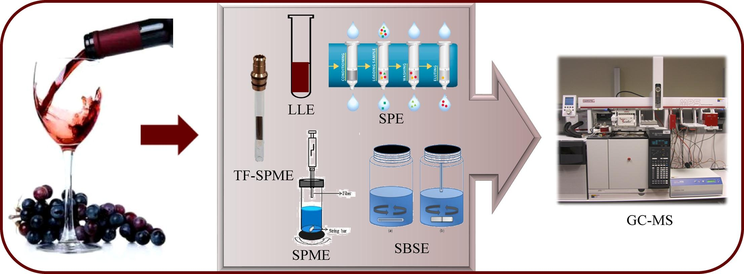
Le tecniche di estrazione e le analisi del vino

Slide 25
Metodi di estrazione applicati alla matrice vino
Metodo | Vantaggi | svantaggi
LLE | Noto. Consente l'estrazione di composti con diversa polarità e volatilità. Basso volume di campionamento. | Bassa riproducibilità. Bassa selettività. Perdita di analiti. Automazione difficile. Grande quantità di solvente organico. Alto inquinamento ambientale. Costo elevato. Pericolo per i lavoratori.
SPE | Ridurre il consumo di solventi organici. Più veloce di LLE. Maggiore riproducibilità e ripetibilità. Più sicuro per il lavoratore. Non produce emulsioni. Gli analiti trattenuti nella fase solida non si decompongono. Consente di estrarre simultaneamente un'ampia gamma di analiti nell'intera gamma di polarità. | Bassa riproducibilità. Bassa selettività. Perdita di analiti. Automazione difficile. Grande volume di campioni.
SPME | Estrazione e concentrazione in un unico passaggio. Senza solventi organici. Semplicità e velocità. Bassa manipolazione e basso volume di campione utilizzato. Più economico di LLE e SPE. Migliori limiti di rilevamento. Può essere utilizzato con campioni solidi, liquidi e gassosi. | Temperatura molto alta. Facile da rompere la fibra. Sverniciatura del rivestimento. Aghi costosi.

Slide 26
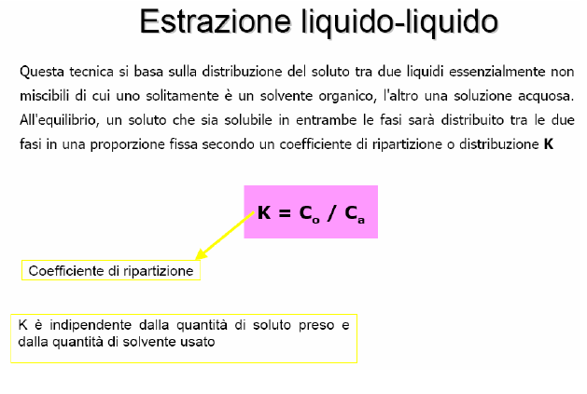

Slide 27
Nella separazione liquido liquido (due fasi liquide non miscibili)
Il componente in esame si trasferisce da una fase all’altra più delle sostanze interferenti.
L’estrazione con solventi è una delle tecniche più utilizzate per la sua semplicità strumentale e di esecuzione.
È sufficiente un imbuto separatore e l’operazione, che richiede generalmente in pochi minuti, può essere applicata sia a impurezze presenti in tracce che ai costituenti principali.
Mediante tale tecnica è possibile
1. L’identificazione di una sostanza sulla base di un parametro P chiamato coefficiente di ripartizione
2. L’arricchimento di un componente
3. Separazione
4. Lo studio di equilibri in soluzione.

Slide 28
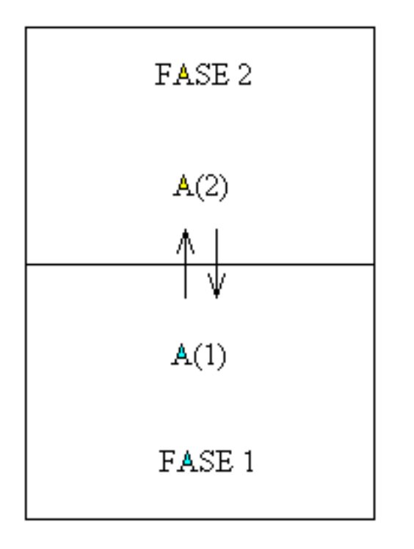
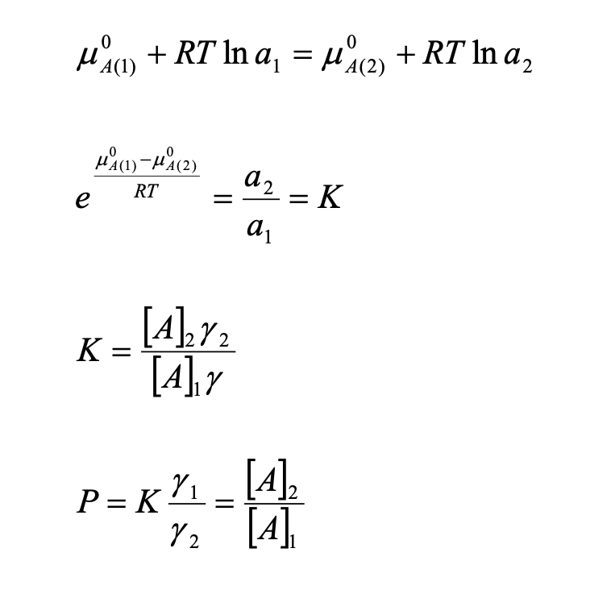
All’equilibrio i potenziali chimici* del soluto A nelle due fasi saranno uguali pertanto:
* Il potenziale chimico della specie “A” rappresenta la variazione di energia libera del sistema per aggiunta di una mole di sostanza “A” fissate le quantità degli altri componenti.
Misura pertanto il contributo molare all’energia libera del componente A aggiunto ad una miscela.
Dall’ugualianza dei potenziali si ottiene la costante di ripartizione, K ed il coefficiente di ripartizione, P:
Coefficiente di ripartizione

Slide 31
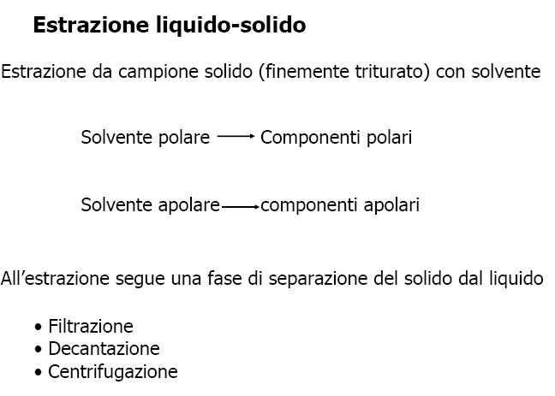

Slide 32
L’uso dei solventi chimicamente attivi è applicabile sia a campioni liquidi che solidi

Slide 33
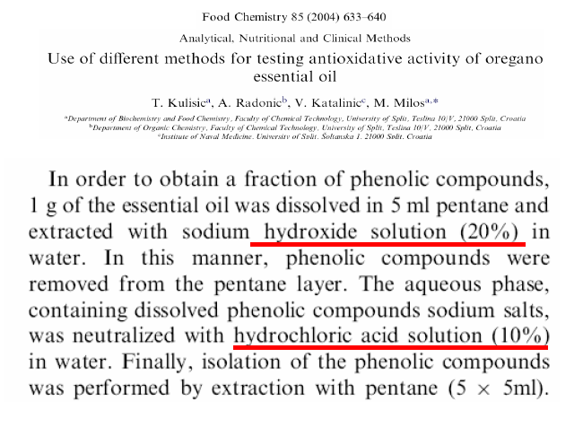

Slide 34
Estrazione solido-liquido
Si intendono estrazioni effettuate su campioni solidi
estrazione di analita da matrice solida
Passaggi utili
Omogeneizzazione del campione
(Aggiunta dello standard interno)
Estrazione con solvente
Separazione della matrice dalla soluzione arricchita di analita

Slide 35
L’omogeneizzazione prevede:
Trattamenti meccanici volti ad aumentare la superficie di contatto tra la matrice da estrarre e il sovente di estrazione
Omogeneizzazione fisica e chimica di matrice complessa
L’estrazione con solvente prevede:
Rottura dell’interazione analita-matrice
Solvatazione dell’analita –> fomazione della soluzione solvente-analita
Allontanamento dell’analita dallo strato si solvente a contatto con la matrice (diffusione)
Separazione matrice-soluzione arricchita di analita
Decantazione e prelievo del surnatante
centrifugazione e prelievo del surnatante
Filtrazione

Slide 37
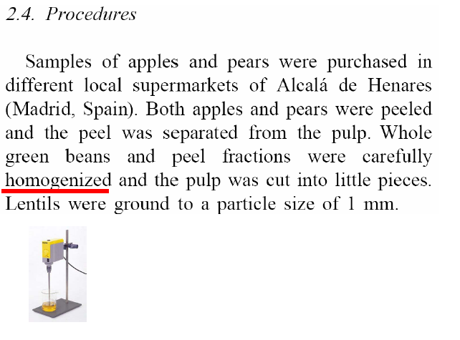

Slide 38
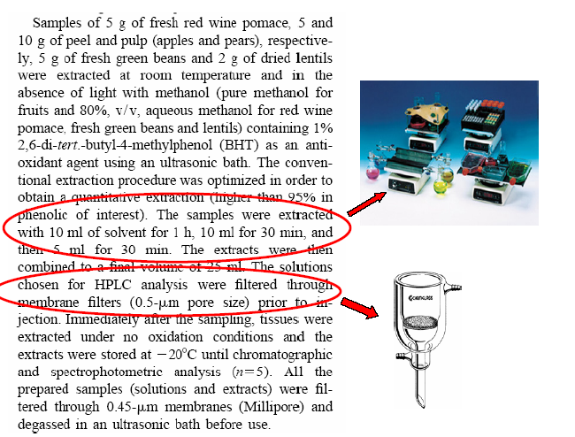

Slide 39
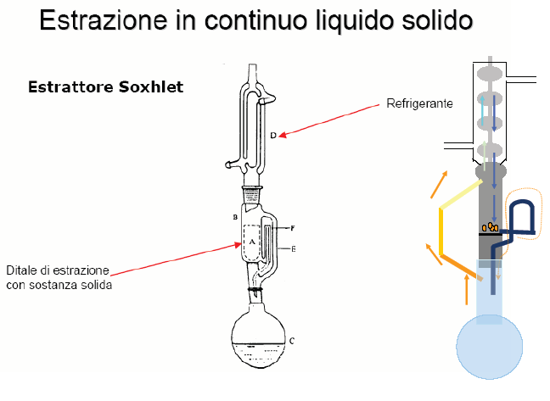

Slide 41
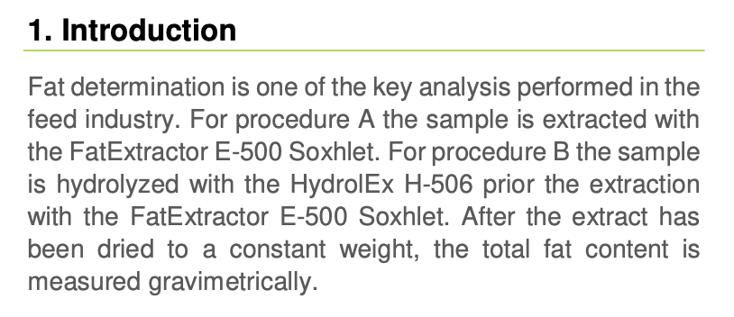
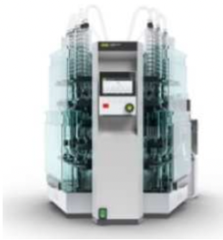
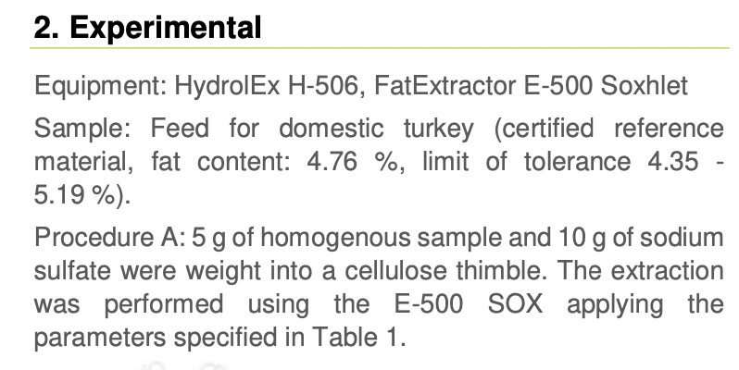
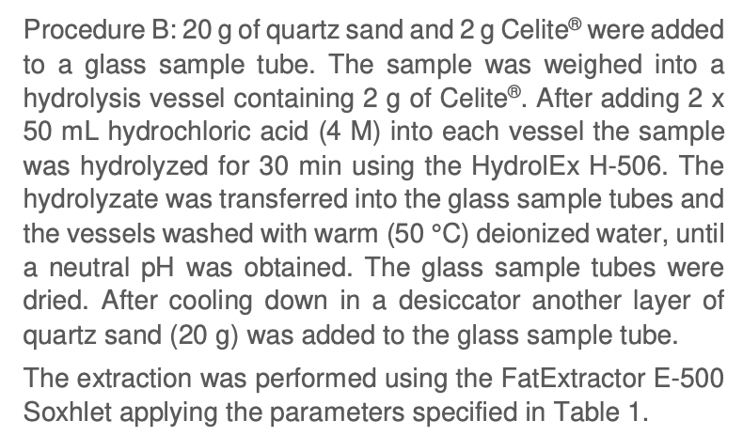
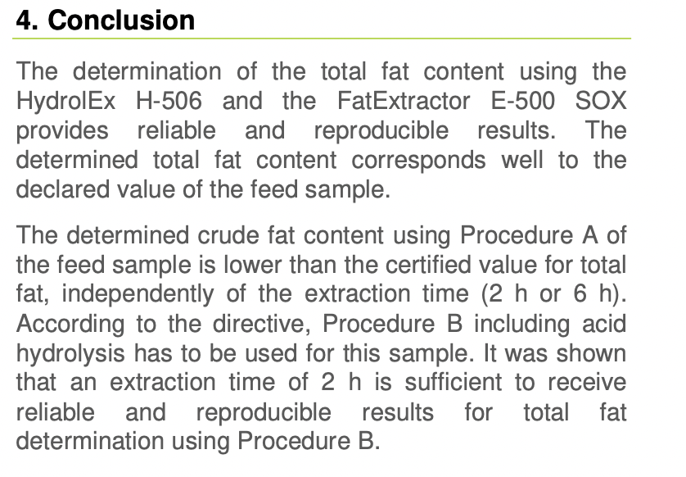
Procedura A
Quali sono le condizioni di lavoro migliori??
Procedura B

Slide 42
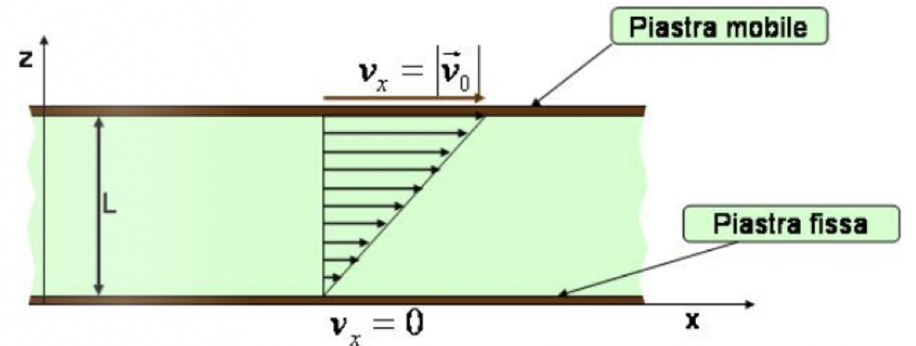
Importanza della viscosità e della diffusione nelle tecniche di estrazione
Viscosità: La viscosità rappresenta l'attrito interno.
È chiaramente visibile nei fluidi ed esprime la maggiore o minore facilità di scorrimento di uno strato rispetto a un altro adiacente.
La viscosità può essere considerata anche come un indice della resistenza alle deformazioni.
Due lastre parallele, separate da uno spazio di altezza L, occupato da un liquido; se la piastra inferiore è ferma e quella superiore, di area A, si muove con velocità costante v0, per ottenere questo movimento occorre esercitare su di essa una forza F. Le particelle di fluido a contatto con la piastra inferiore sono ferme, mentre quelle a contatto con la piastra superiore si muovono con velocità v0. Immaginando suddiviso in strati lo spessore di liquido compreso fra le due piastre, si intuisce come le particelle appartenenti a ciascuno strato abbiano velocità minore di quella dello strato superiore e maggiore di quella dello strato inferiore.

Slide 43
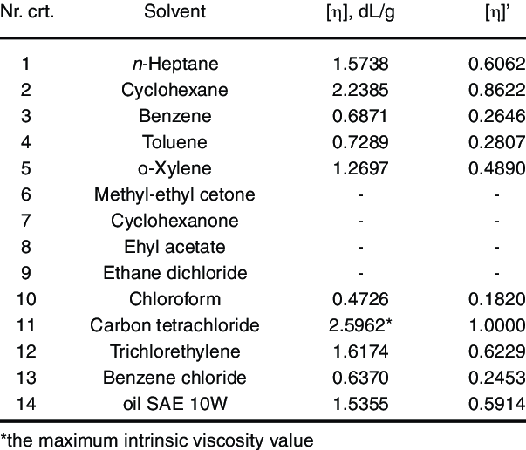
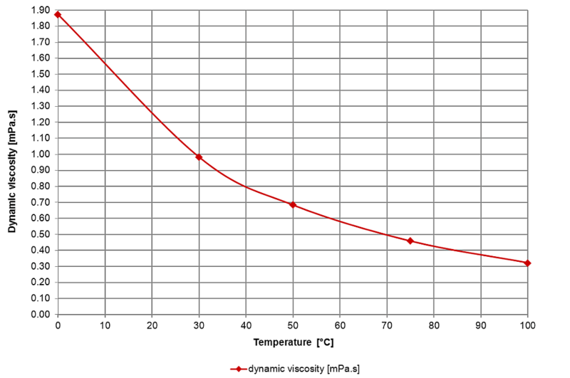
Viscosità
In una tecnica di estrazione la viscosità si oppone al passaggio del solvente verso gli strati più interni del campione solido.
Ridurre la viscosità del solvente, a parità di polarità, è un obiettivo
La viscosità può essere ridotta aumentando la temperatura
Limiti: ebollizione del sovente, stabilità termica degli analiti, stabilità termica del campione

Slide 44
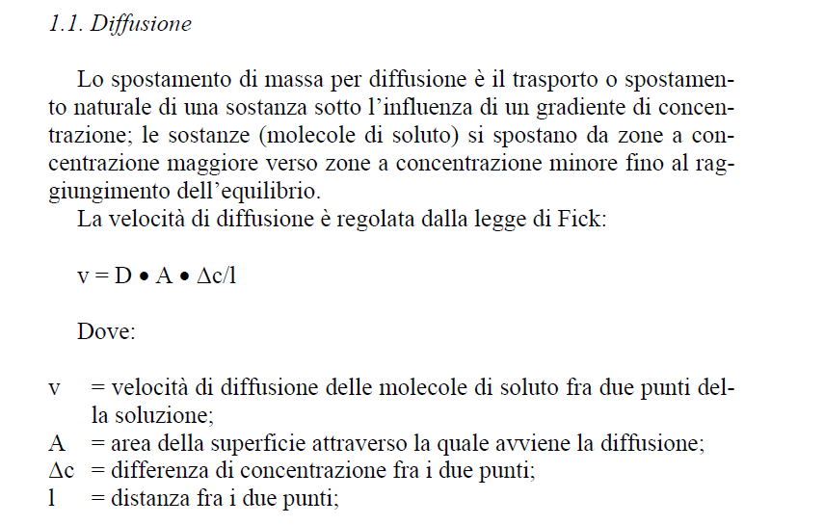

Slide 45
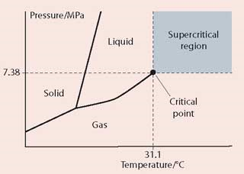
Estrazione accelerata (ASE)
L’estrazione con solvente tradizionale, pur garantendo ottime prestazioni, presenta alcuni inconvenienti tra cui i tempi lunghi di trattamento, le elevate quantità di solvente utilizzato e la scarsa adattabilità all’automazione. Per questo motivo, sono state sviluppate alcune varianti
Nell’estrazione pressurizzata o accelerata con solvente (PSE o ASE) si utilizza un solvente in condizioni sub-critiche, nelle quali l’efficienza di estrazione è molto maggiore. Si lavora in recipiente chiuso, pressurizzato e termostatato. Ciò consente di ridurre i tempi di estrazione e la quantità di solvente necessaria; inoltre è possibile automatizzare il processo

Slide 46
Applicazioni dell’ASE
La tecnica ASE è ormai d’uso corrente per il trattamento di campioni solidi. Esempi di applicazioni in cui la tecnica è preliminare all’analisi cromatografica sono:
Estrazione di pesticidi fosforici da frutta e verdura con acetato di etile
Estrazione di idrocarburi policiclici aromatici (PAH) da terreni con miscela diclorometano/acetonitrile
Estrazione di composti organico-arsenici da pesce con miscela acqua/metanolo

Slide 47
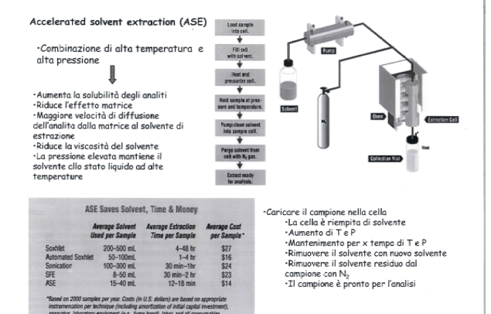
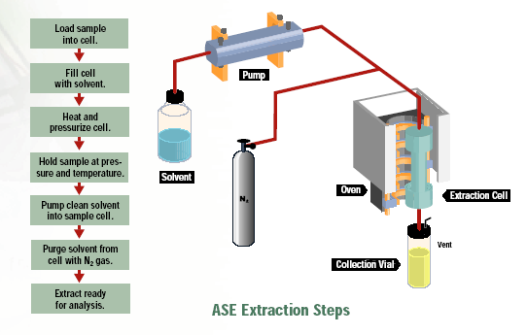

Slide 48
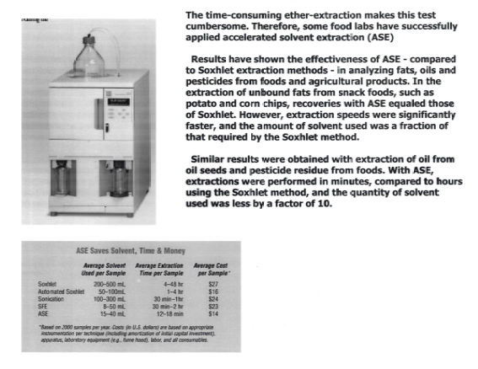
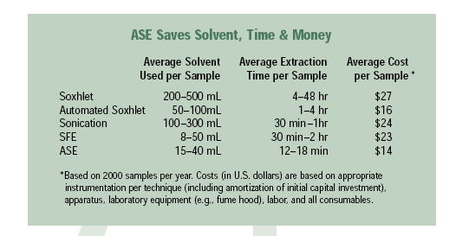
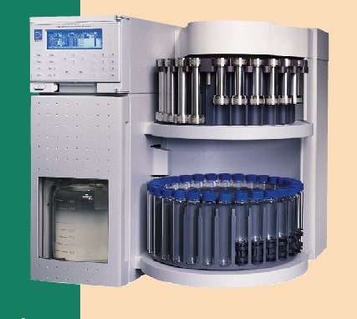

Slide 49
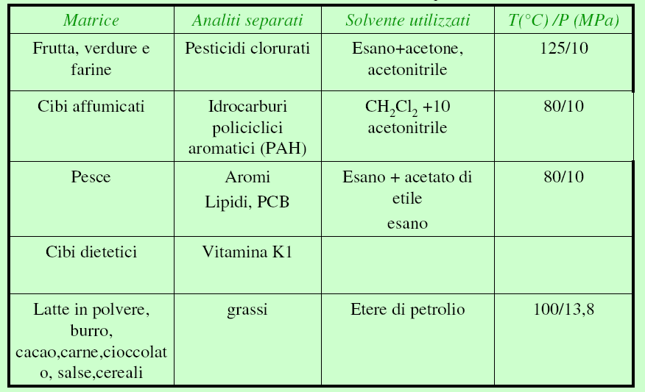
ESEMPI di Condizioni di estrazione ASE

Slide 50
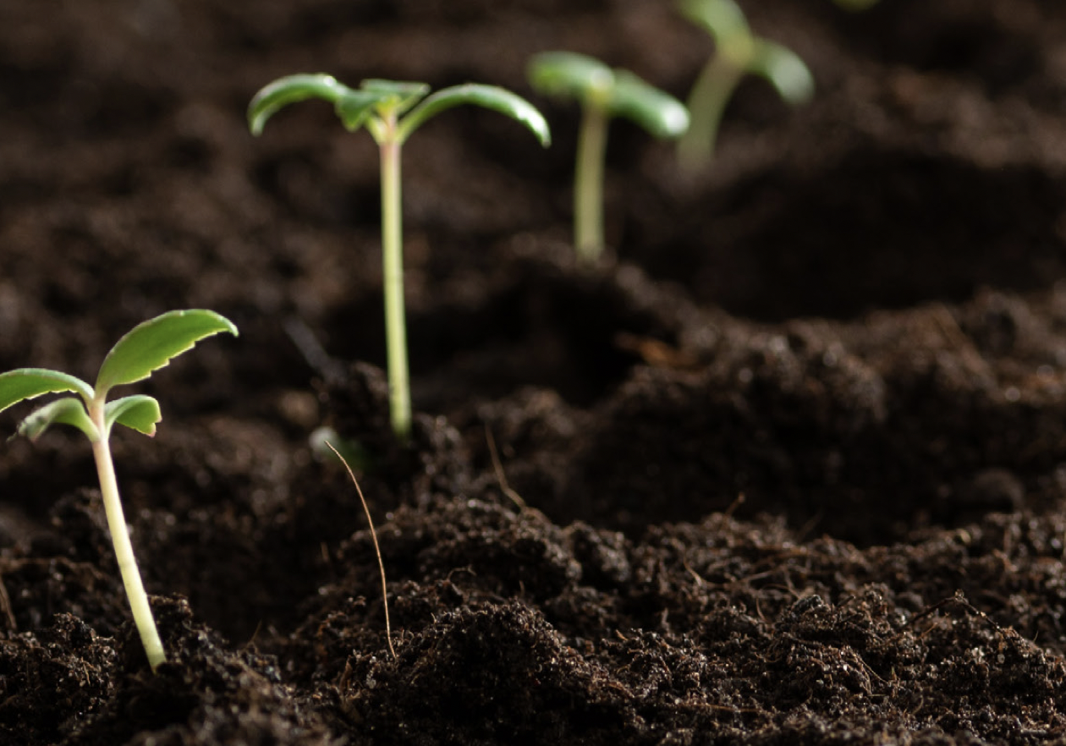
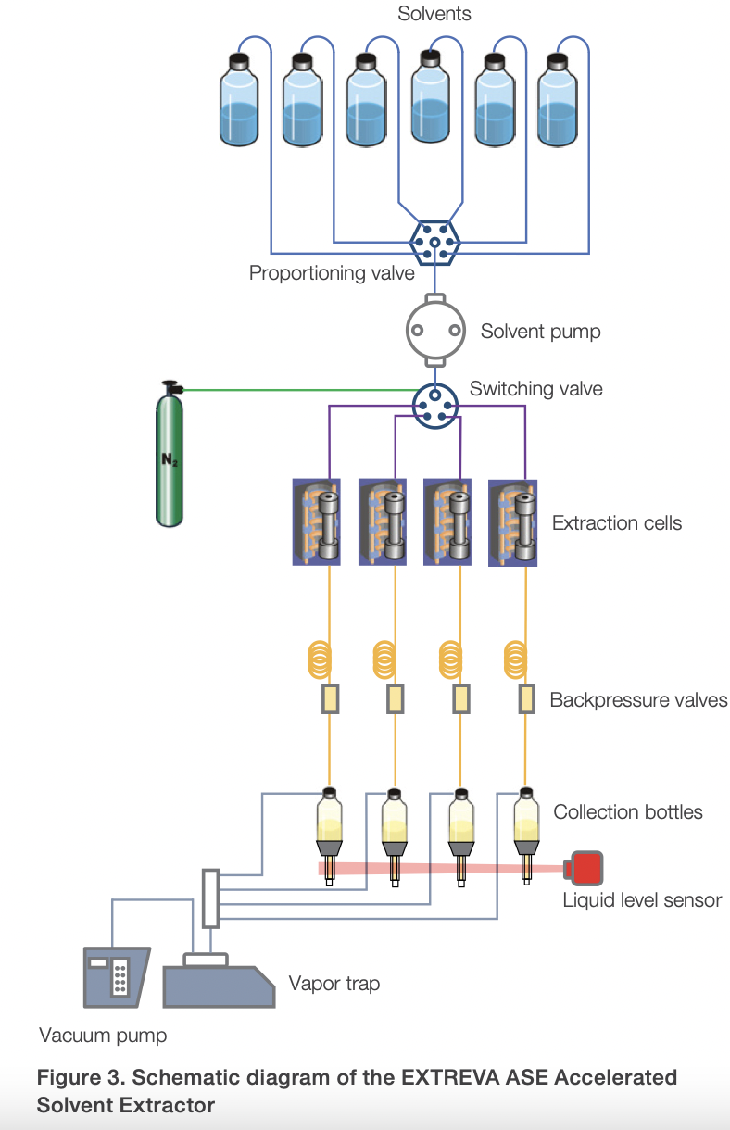
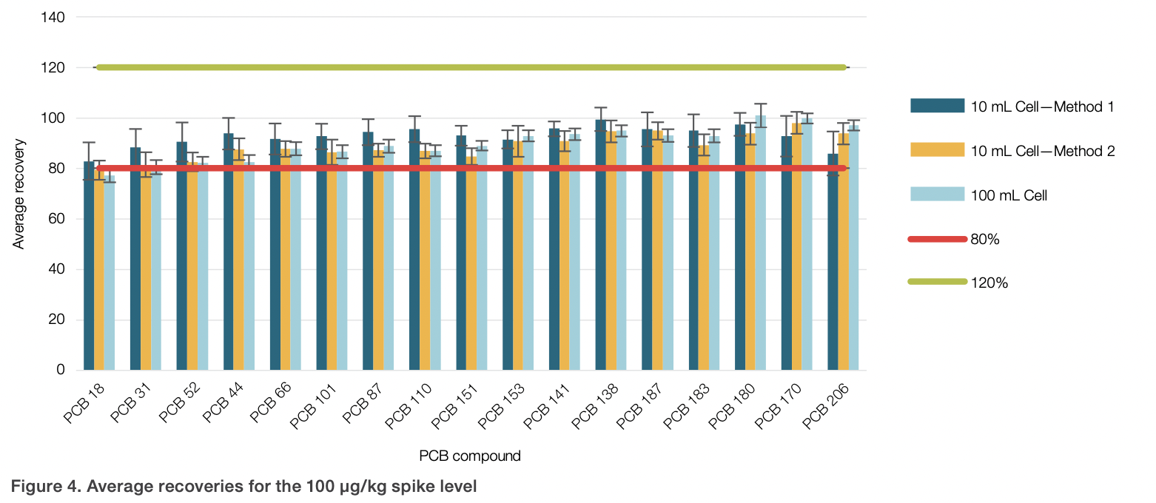

Slide 51
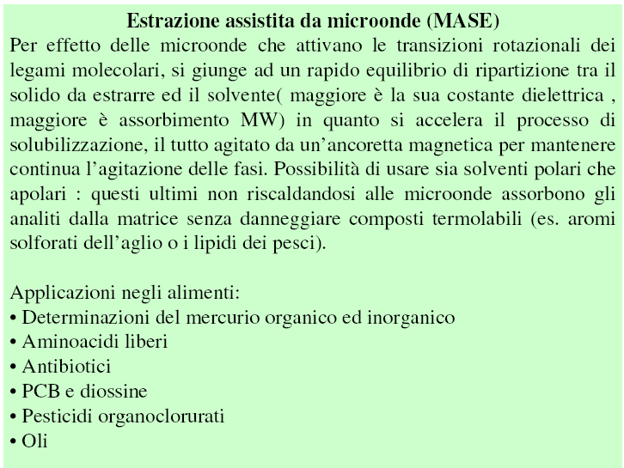

Slide 52
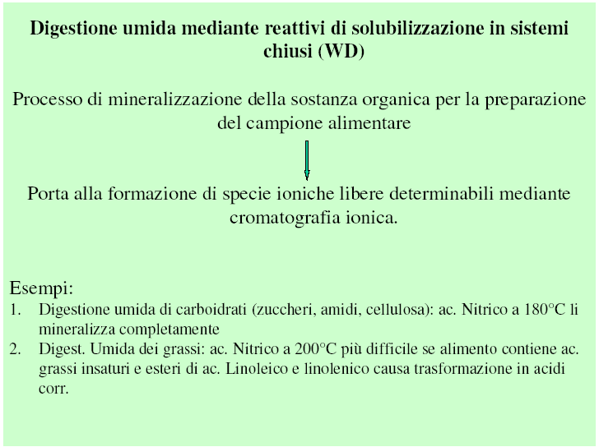

Slide 55
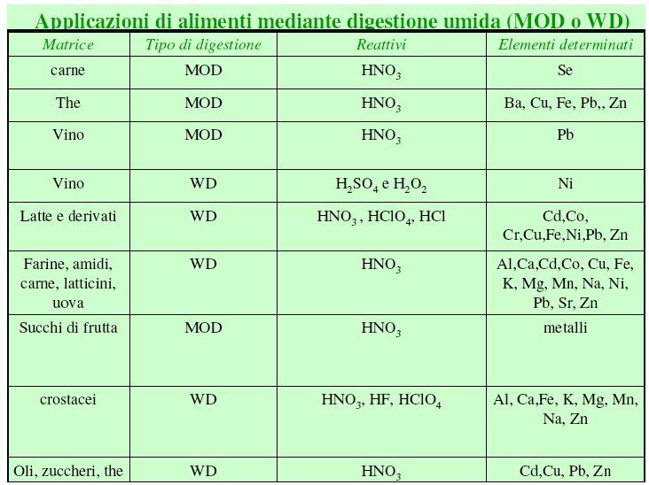
MOD: estrazione assistita da micronde
WD: digestione umida

Slide 56
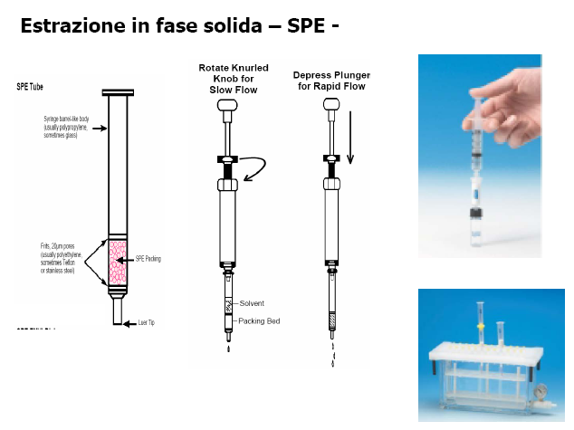
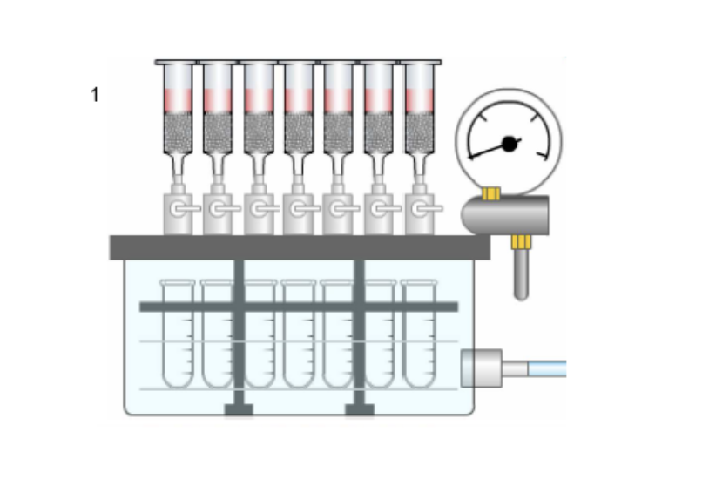

Slide 57
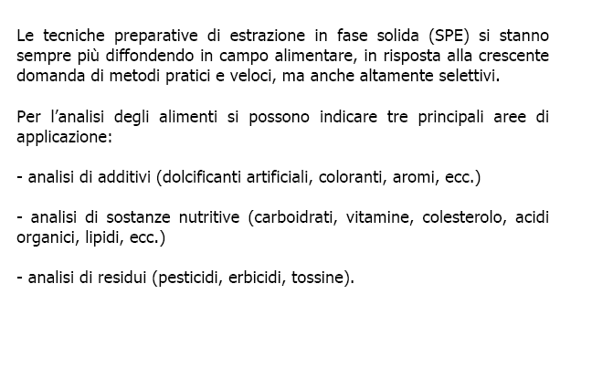
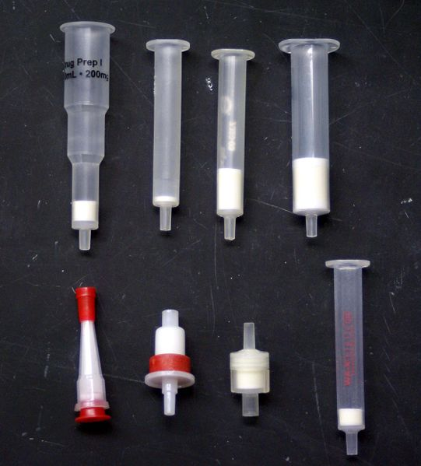
Didascalia

Slide 58
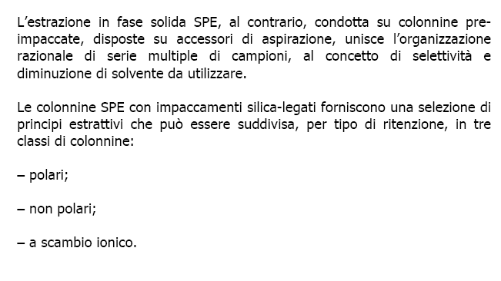

Slide 59
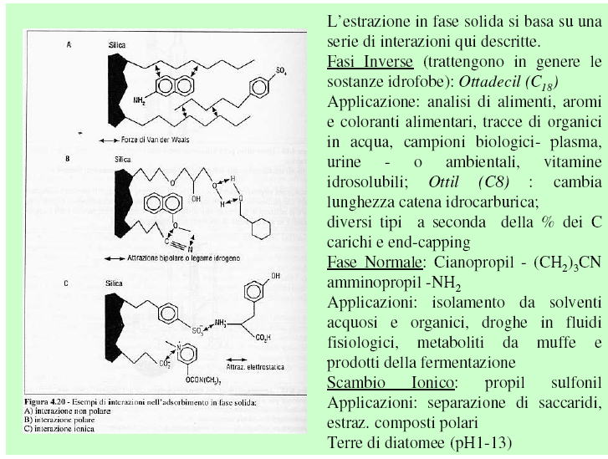

Slide 67
Effetto della distribuzione della «particle size» su SPE
Condizionamento della fase solida in SPE
Solvatazione

Slide 69
Pretrattamento del campione prima del passaggio in SPE
Latte: generalmente si usa SPE in fase inversa o a scambio ionico. Il campione può essere diluito con acqua o con metanolo (max 1:2). Alcune procedure possono richiedere di precipitare le proteine (trattamento acido con HCl H2SO4 o acido tricloroacetico). Dopo la precipitazione, centrifugazione e utilizzo del surnatante in SPE
Vino, birra e bevande acquose: queste possono essere processate senza pretrattamento, ad eccezione di una diluizone per portare etanolo <8% se si lavora in fase inversa. Se necessario rimuovere solidi sospesi per filtrazione.
Succhi di frutta: queste possono essere processate senza pretrattamento, ad eccezione di una centrifugazione per separare eventuali solidi, se i succhi sono particolarmente viscosi possono essere diluiti con acqua o tampone per aggiustare il pH.
Carni e pesce: l’alimento viene omogeneizzato con solvente acquoso o miscela idroalcolica, può essere necessaria una digestione acida della componente proteica e, per lavorare in fase inversa, una saponificazione dei lipidi. Il campione viene centrifugato e il surnatante usato in SPE.
Nel caso di estrazione con solventi apolari si può lavorare in fase normale.

Slide 70
I MIP
Lo stampo molecolare è un processo di polimerizzazione in cui monomeri specifici (scelti in base ai loro gruppi funzionali) vengono fatti auto assemblare intorno ad una molecola stampo in presenza di crosslinker.
Successivamente la molecola stampo viene rimossa dal polimero prodotto, si formano così cavità complementari in forma e funzionalizzazione (alla molecola stampo) che successivamente legheranno composti omologhi o strutturalmente simili alla molecola stampo.
I polimeri a stampo molecolare (MIP dall'inglese Molecularly Imprinted Polymer) sono strutture con ''memoria'' di forma e gruppi funzionali affini ad una molecola stampo. Tale materiale riconosce selettivamente la molecola stampo usata nel processo di polimerizzazione, anche in presenza di composti con struttura e funzionalità simili quelle della molecola stampo.
I polimeri a stampo molecolare hanno un comportamento simile a quello degli anticorpi. Diverse molecule possono essere utilizzate al fine di ottenere elevato riconoscimento molecolare.

Slide 71
MIP

Slide 74
MSPD

Slide 77
ESTRAZIONE DI SOSTANZE VOLATILI
Analisi che a temperatura pressione ambiente si trovano in fase gassosa o in equilibrio tra fase gassosa e un’altra (soluzione, solida, dispersione)
Lo spazio di testa indica la porzione di gas in equilibrio con una fase liquida o solida all’interno di un contenitore ermeticamente chiuso
Lo spazio di testa è influenzato dalla temperatura a cui è tenuto il campione
Il raggiungimento delle condizioni di equilibrio dello spazio di testa sono soggette a una cinetica che varia con la temperatura, la composizione della matrice e la concentrazione dell’analita e il volume del contenitore porta campione.

Slide 79
La fibra in silice fusa è contenuta all’interno di un ago che serve a forare il setto del contenitore porta campione
La fibra è fatta muovere nell’ago tramite un sistema di molle
Nella porzione terminale della fibra è contenuto il materiale assorbente.
La fibra serve da supporto a tale materiale

Slide 81
Desorbimento
Assorbimento

Slide 85
Ottimizzazione SPME
Scelta delle modalità di estrazione
Scelta della fase di rivestimento
Ottimizazione dell’estrazione
Tempo
Agitazione
pH
Temperatura
Sali
Ottimizazzione del desormbimento

Slide 86
Tempo
Sali
L’uso dei sali favorisce l’estrazione per alcune tecniche SPME
Agitazione
Accelera il trasferimento di analita alla fibra
Agitazioni troppo elevate portano ad una riduzione della riproducibilità
pH
Temperatura
Analiti acidi pH
Analiti basici pH
Forma indissociata
Velocità di estrazione
Kd

Slide 87
Fase stazionaria polimerica
Fibra
Tipi di fase stazionaria:
Non-bounded
Bounded
Partially crosslinked
Highly crosslinked
Solventi organici polari (EtOH, MeOH, ACN)
Solventi apolari
Solventi organici polari
Solventi organici polari

Slide 88
Principio: “il simile scioglie il simile”
Polydimethylsiloxane (PDMS) apolare
- termodinamicamente stabile (circa 300°C)
Polycrylate (PA) mediamente polare
Divinylbenzene (DVB) carboxen
carbowax
Intermedi

Slide 89
Desormbimento
Termico
spessore della fibra
tempo nell’iniettore
tempo di iniezione
Con solvente
dinamico (per analiti poco trattenuti e fibre con spessore sottile)
statico (per fibre con spessore maggiore)

